Slide 1
Física Nuclear
Lucas Sigaud – Universidade Federal Fluminense
Física IV – 2016.2

Slide 2
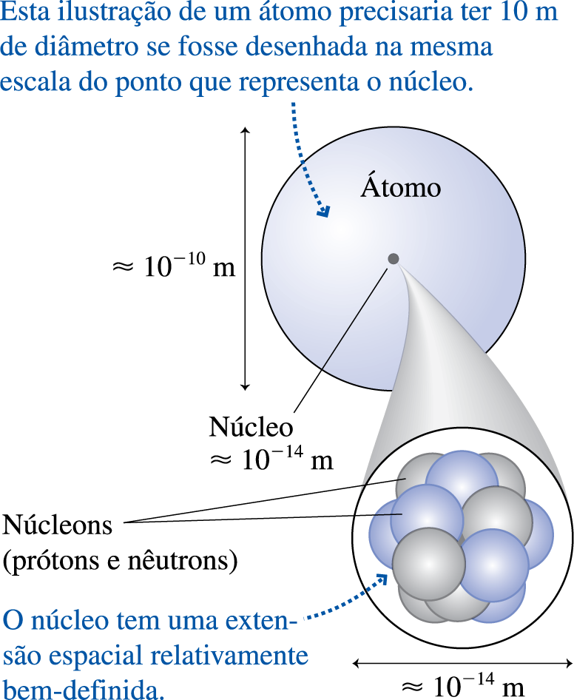
Estrutura Nuclear
Núcleons = prótons e nêutrons (constituintes do núcleo)
Spin = ½ (obedecem o princípio de exclusão de Pauli)
Esta ilustração de um átomo precisaria ter 10 m
de diâmetro se fosse desenhada com um núcleo
de 1mm de diâmetro
Número atômico (Z) = número prótons no núcleo.
Número de massa (A) = Número de prótons (Z) mais o de nêutrons (N)
A = Z + N
Isótopos – Mesmo elemento (Z igual) porém com A diferente
Ex: ¹²C e ¹⁴C; Z = 6.
Isóbaros – Z diferente com o mesmo A (Ex. ¹⁴C, ¹⁴N e ¹⁴O)

Slide 3
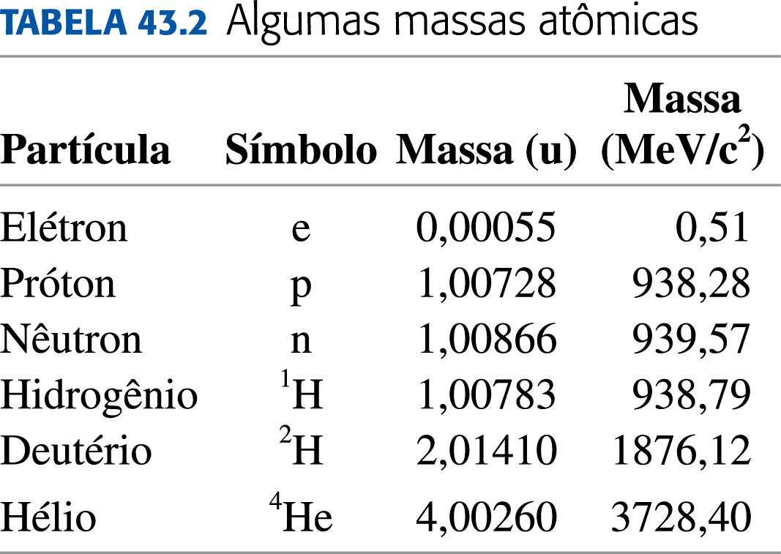
Estrutura Nuclear
Def: 1 unidade de massa atômica (u) = 1/12 da massa do isótopo ¹²C
1 u = 1,6605 x 10⁻²⁷ kg → uc² = (1,6605 x 10⁻²⁷ kg)(2.9979 x 10⁸ m/s)²
= 1,4924 x 10⁻¹⁰ J = 931.49 MeV
1 u = 931.49 MeV/c²
Atenção para o nº. de casas decimais de precisão!
A massa atômica de um elemento na tabela periódica é a média ponderada das massas de todos os isótopos que ocorrem naturalmente.
Ex: ³⁵Cl (m = 34.97u : 75.8 %) e ³⁷Cl (m = 36.97u : 24.2 %) → m_{Cl} = 35.45u
> u !
< m(¹H) + m(n) !
< 2 m(²H) !

Slide 4
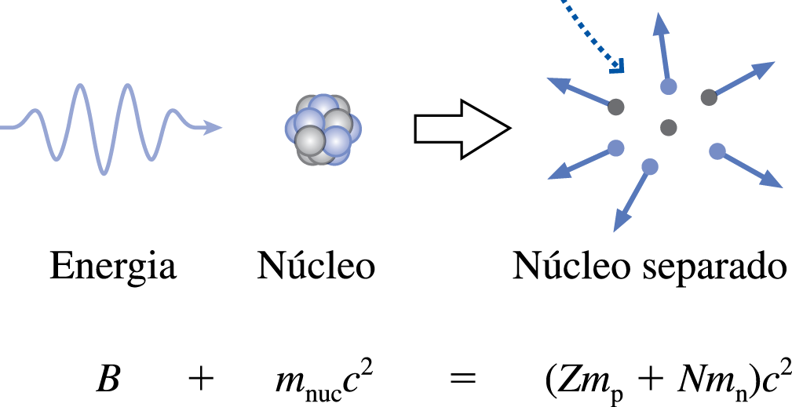
Estrutura Nuclear
Energia de Ligação B
Energia necessária para separar o núcleo em núcleons individuais.
Na prática:

Slide 5
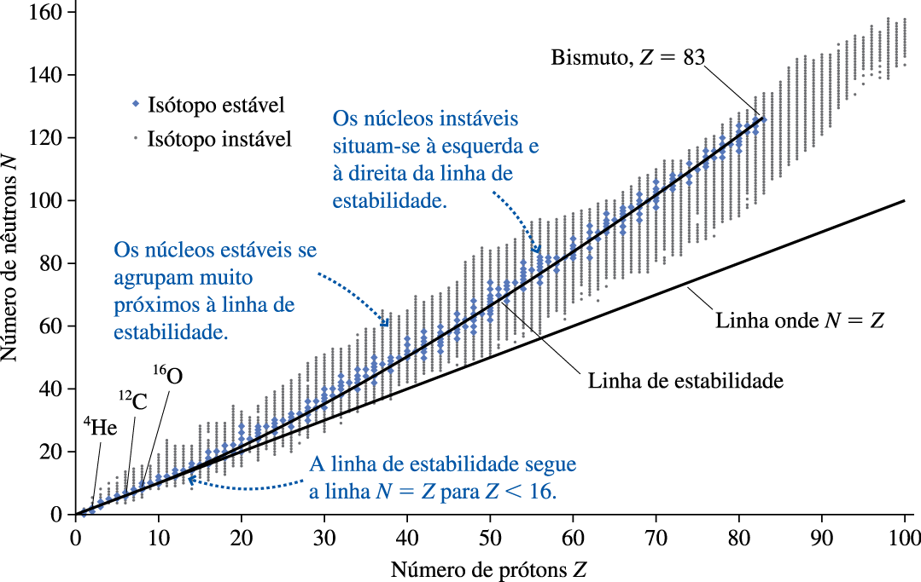
Estabilidade Nuclear
Menos de 10 % dos núcleos conhecidos são estáveis (Os demais são radioativos)

Slide 6
Estabilidade Nuclear
P: como é a linha formada pelos núcleos isóbaros (com mesmo A = Z+N)?
a) vertical b) diagonal subindo da esquerda p/ a direita
c) horizontal d) diagonal descendo da esquerda p/ a direita
obs: “pare e pense” no livro está com gabarito incorreto!
ex: A = 80

Slide 7
Estabilidade Nuclear
Observações do gráfico (precisam de explicação!)
Núcleos estáveis estão próximos à linha de estabilidade.
Núcleos instáveis estão agrupados em bandas situadas à esquerda e a direita da linha de estabilidade.
Os elementos mais leves, com Z<16, são estáveis quando N ≅ Z.
À medida em que Z aumenta, o número de nêutrons necessários para haver estabilidade aumenta bem mais do que o número de prótons.
Não existe núcleo estável com Z > 83 (Bismuto)

Slide 8
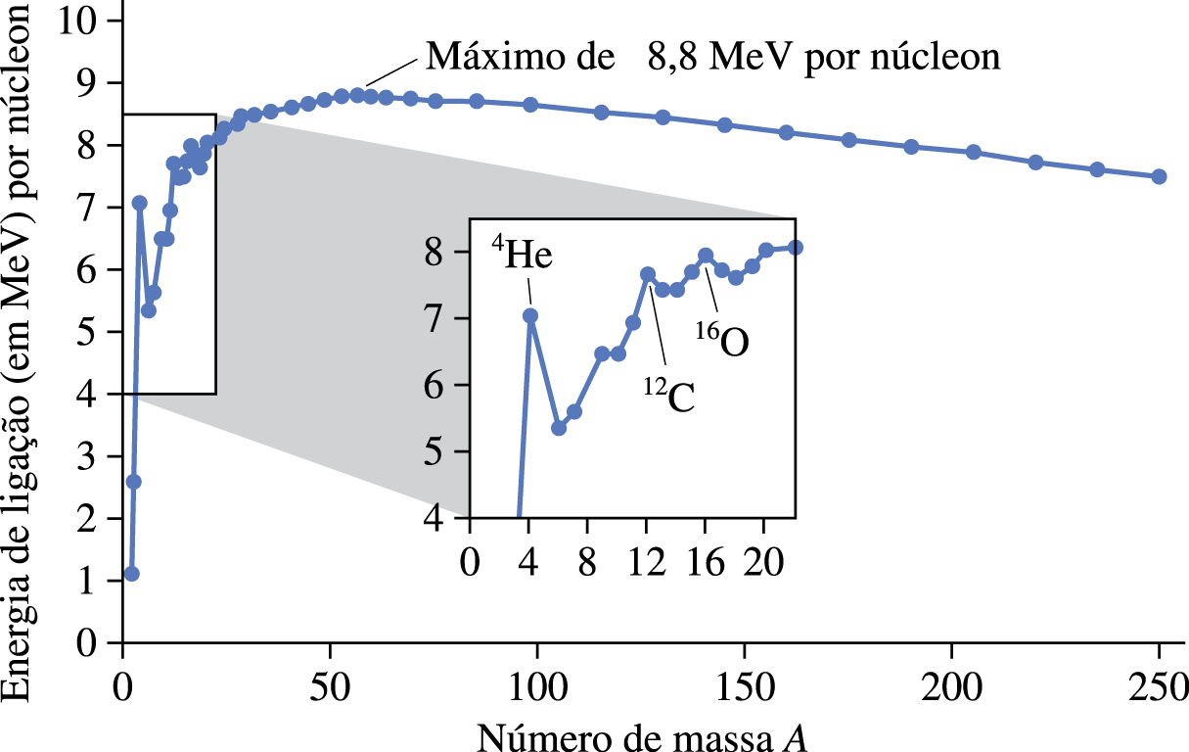
Estabilidade Nuclear
Um núcleo é mais coeso (i.e., mais estável) quanto maior for a sua energia de ligação por núcleon (= B/A)
Núcleos que geram novos núcleos mais estáveis quando se juntam (fusão)
Núcleos que geram novos núcleos mais estáveis quando se quebram (fissão)
(módulo da)

Slide 9
Estabilidade Nuclear
Um núcleo é mais coeso (i.e., mais estável) quanto maior for a sua energia de ligação por núcleon (= B/A)
Picos análogos aos da energia de ionização de elétrons -> sugere existência de camadas nucleares

Slide 10
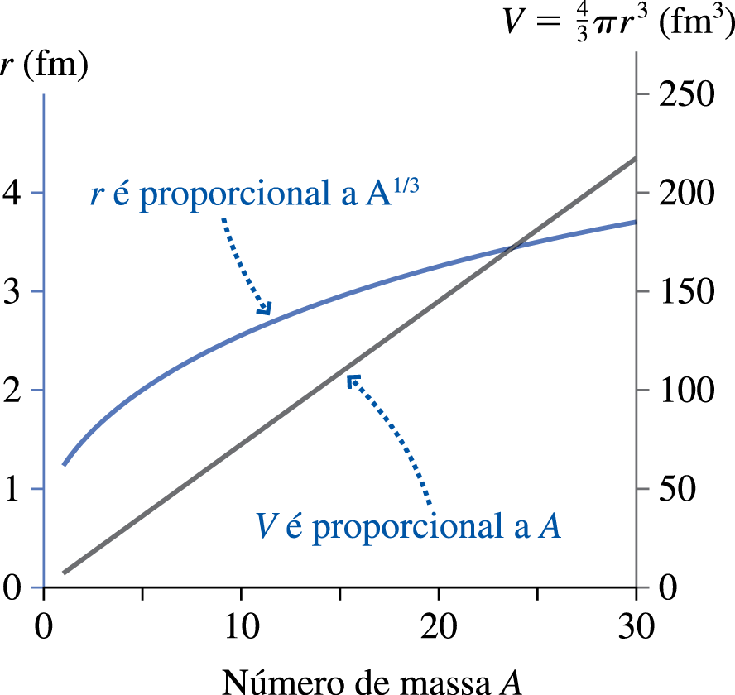
Tamanho Nuclear
Experimentalmente: r ≈ r₀A^{1/3} onde r₀ = 1,2 fm (femtômetro 10⁻¹⁵ m)
Implicações:
1.Todo núcleo tem aprox. a mesma densidade
ρ ≅ A u / (4/3πr³) ≅ 2,3 x 10¹⁷ kg/m³
2. Núcleons são incompressíveis e formam uma massa compacta, análoga a uma gota de líquido

Slide 11
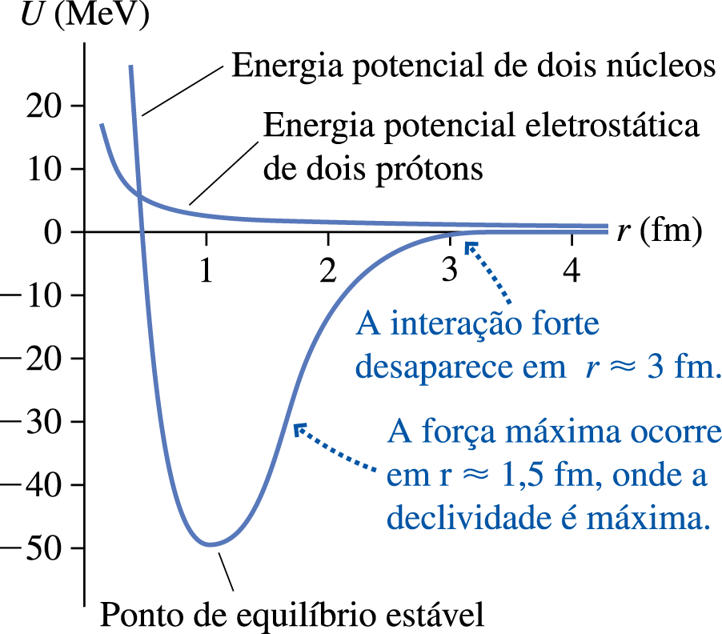
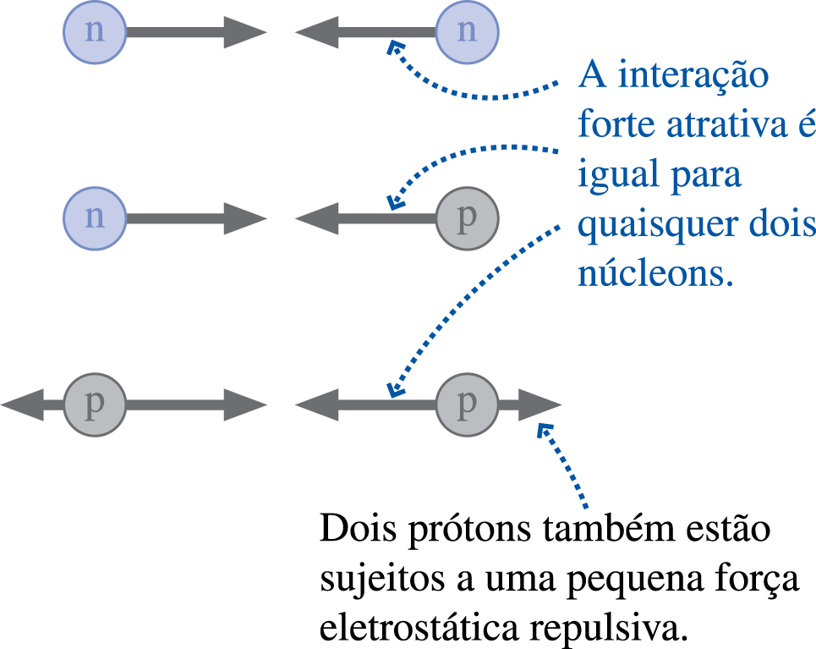
A Interação Forte
O que mantém os núcleos compactos, já que os prótons se repelem? R: Interação FORTE
obs: não tem forma analítica conhecida
Força de curto alcance, exercida em distâncias nucleares (alguns fm).
Força atrativa a curtas distâncias, mas passa a repulsiva a curtíssimas distâncias.
Dentro de seu alcance ela é muito mais forte que a força eletrostática.
Não é sentida pelos elétrons.

Slide 12
A Interação Forte
Todos os prótons se repelem, mas apenas os núcleons vizinhos se atraem
À medida em que Z cresce, a força repulsiva vai aumentando, mas a atrativa permanece igual
isso explica por que para Z grande é preciso N > Z para o núcleo ser estável

Slide 13
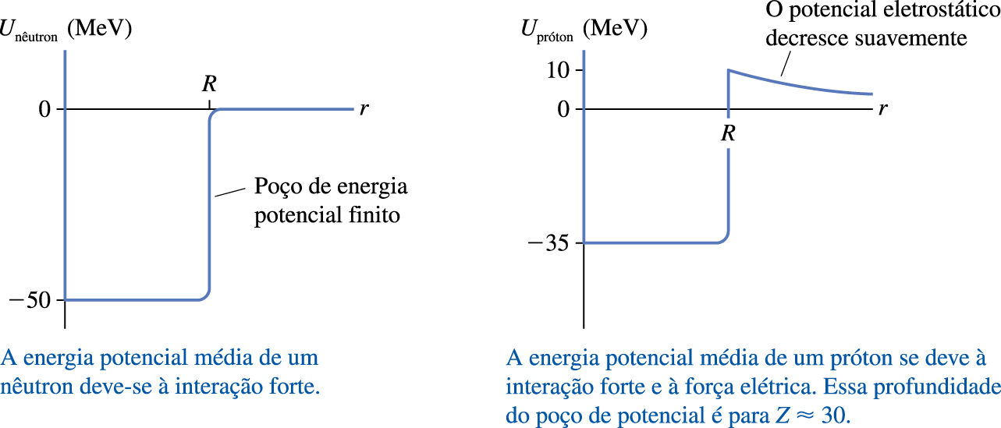
Modelo de Camadas: Mayer (1946)
Poços de Potencial do Nêutron e do Próton
poço mais ‘raso’ que o do nêutron
Resolvendo a eq. de Schrödinger para esses potenciais, encontramos níveis que serão ocupados pelos prótons e nêutrons, obedecendo ao princípio de exclusão de Pauli

Slide 14
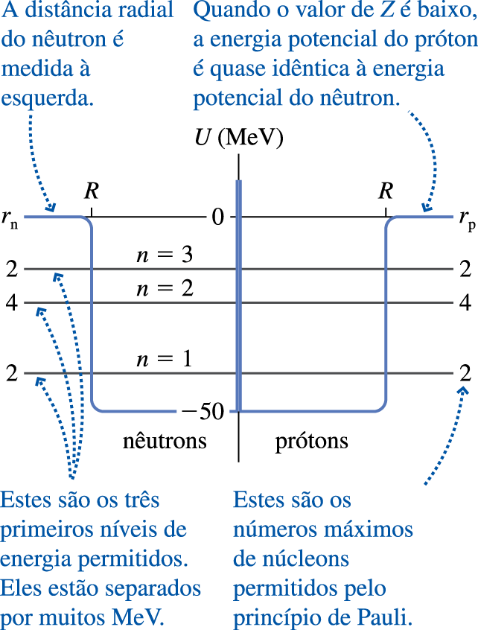
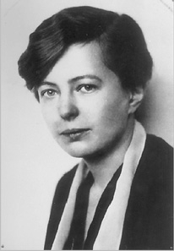
Modelo de Camadas: Z baixo (≤ 8)
Maria Goeppert-Mayer: Nobel de Física de 1963, segunda e última mulher a ganhar até hoje
num. de estados permitidos em cada camada (obs: diferentes das camadas eletrônicas)
Núcleos com Z = N = 2, 6 ou 8 (⁴He, ¹²C e ¹⁶O) têm ‘dupla camada fechada’ → são os picos da curva de energia de ligação!

Slide 15
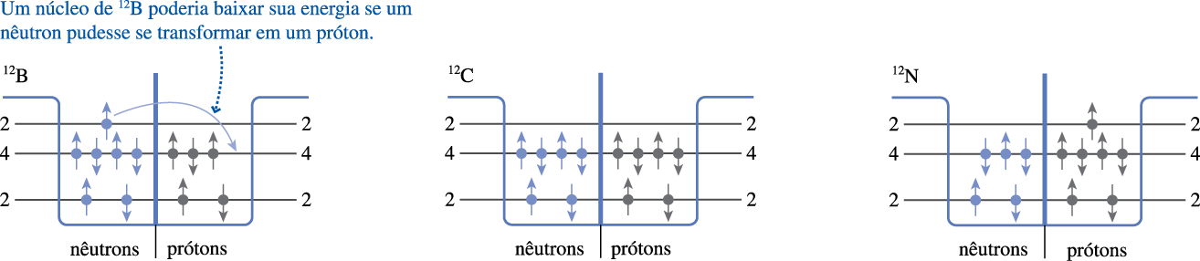
Modelo de Camadas: Z baixo (≤ 8)
e pode! Decaimento Beta
O Boro ¹²B e o Nitrogênio ¹²N são instáveis, podendo decair para o ¹²C (estável), via decaimento Beta: emissão de um elétron, ou de um pósitron (e⁺)
p⁺ → n + e⁺ = Decaimento Beta β⁺
n → p⁺ + e⁻ = Decaimento Beta β⁻

Slide 16
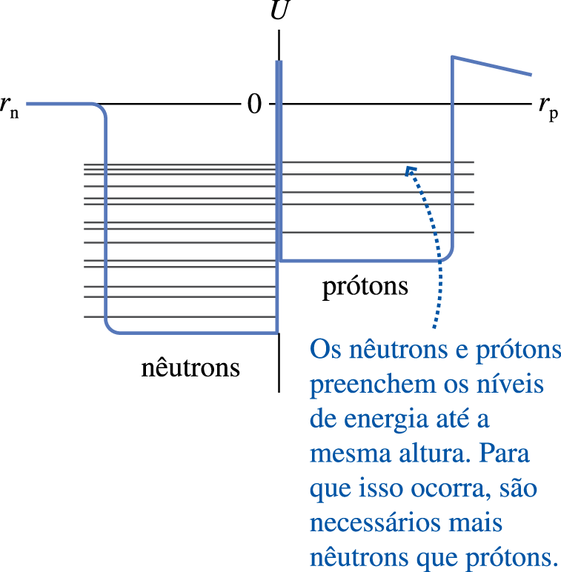
Modelo de Camadas: Z alto
Poços de potencial do Nêutron e do Próton são diferentes – o do próton é bem mais raso e portanto com menos níveis
Nêutrons ou prótons em excesso tornam o núcleo instável via decaimento beta
p⁺ → n + e⁺ + energia
n → p⁺ + e⁻ + energia
resultado final é manter os níveis preenchidos em ambos os lados com alturas aproximadamente iguais.
Conclusão (mais uma vez): N > Z em núcleos estáveis com Z>>1!

Slide 17
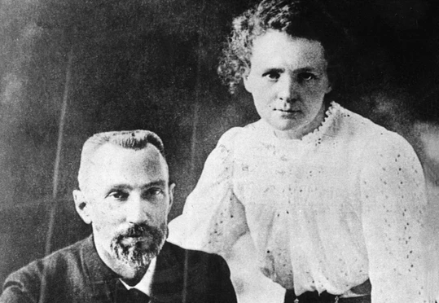
Radiação e Radioatividade
descoberta da radioatividade por Becquerel (1896)
diversos cientistas ajudaram a desvendar sua natureza. Entre eles destaca-se o casal Pierre e Marie Curie (Nobel Física 1903)
Descobriram vários novos elementos radioativos como o Rádio e o Polônio.
Marie Curie depois ganhou ainda o Nobel de Química - a única pessoa até hoje a conseguir isso.

Slide 18
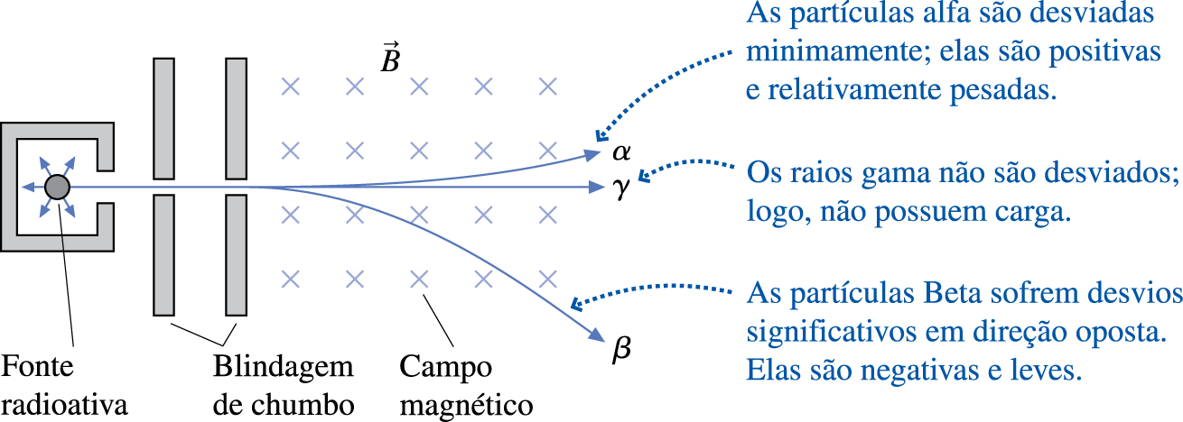
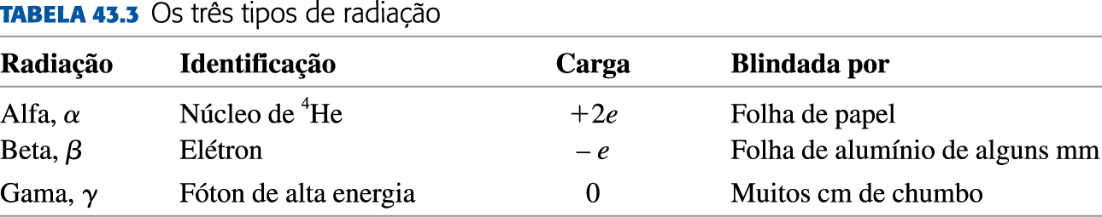
Radiação e Radioatividade
J. J. Thomson e Rutherford realizaram o experimento abaixo.

Slide 19

Radiação e Radioatividade
P: Você tem 3 pílulas radioativas, uma emite raios α, outra raios β e outra raios γ. Você precisa engolir uma, colocar uma no bolso, e segurar uma na mão. Qual combinação é mais segura?
Engole | Bolso | Mão
α | β | γ
β | α | γ
β | γ | α
γ | α | β

Slide 20
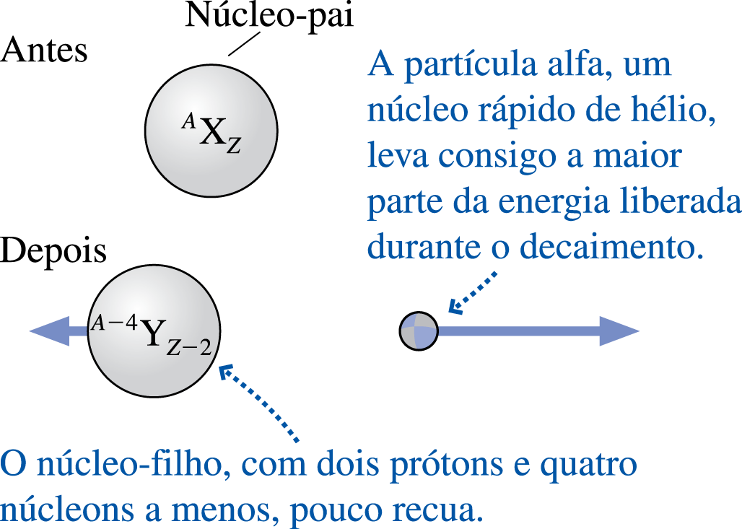
Decaimento Alfa (α)
Ocorre em núcleos pesados, além do pico da Curva de Energia de Ligação (energeticamente favorável se quebrar)
Ex: ²³⁸U → ²³⁴Th + ⁴α
m_{U} = 238,0505u;
m_{Th} = 234,0436u;
m_{He}= 4,0026u
ΔE = (m_{U} – m_{Th}– m_{He})c²
=0,0046u = 4,3MeV ~ K_{α}

Slide 21
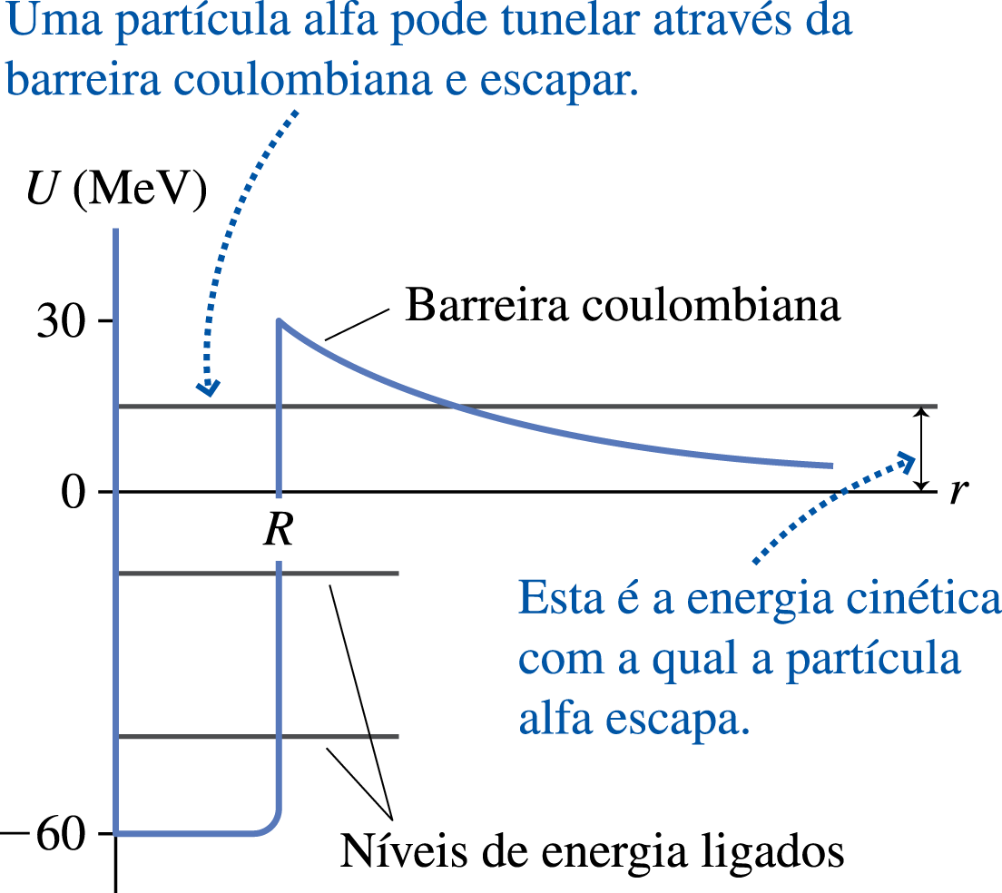
Decaimento Alfa (α)
Mecanismo: tunelamento através da barreira Coulombiana
potencial p/ o ⁴α (carga +2) é o dobro do potencial p/ um próton)
Os núcleos de Hélio são fortemente ligados (v. pico na curva de energia de ligação), então é em geral mais energeticamente favorável emitir um núcleo inteiro do que um próton sozinho!

Slide 22
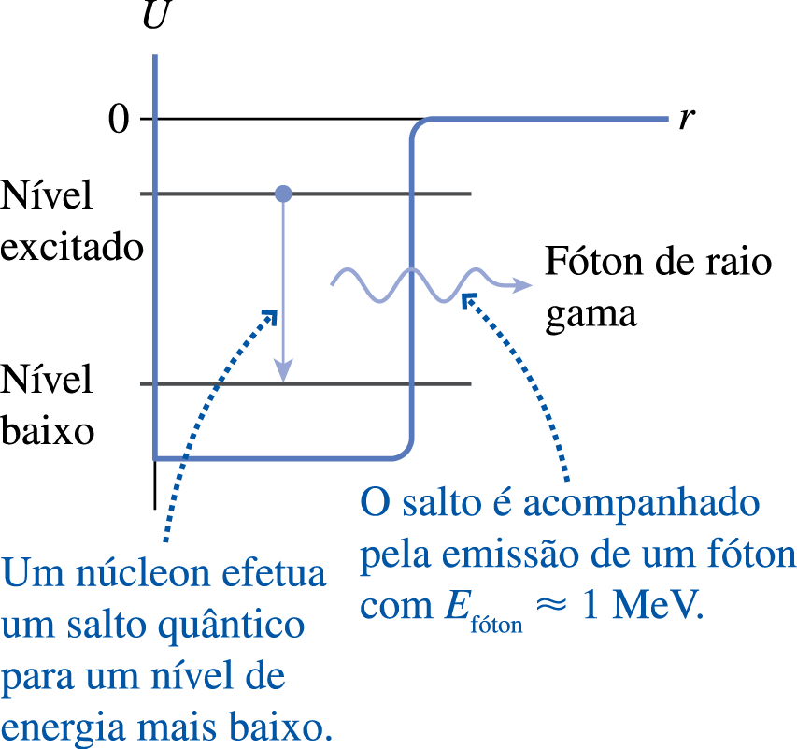
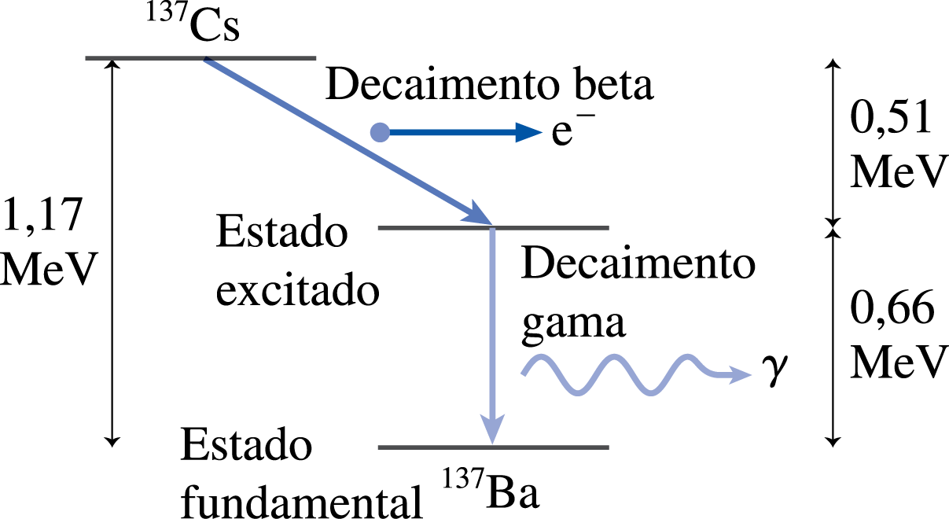
Decaimento Gama (γ)
Mecanismo: emissão de um fóton pelo decaimento espontâneo de um núcleon de um nível mais excitado para um menos excitado. Note que isso não altera Z ou A
Em geral ocorre logo após um decaimento α ou β que deixa o núcleo ‘filho’ num estado excitado

Slide 23
Decaimento Beta (β)
e pode! Decaimento Beta
m_{B12} = 12.01435 u
m_{C12} =12.0000 u
m_{N12} =12.01861 u
Decaimento Beta: emissão de um elétron (e⁻), ou de um pósitron (e⁺)
Decaim. β⁻ : ¹²₅B → ¹²₆C + e⁻ + energia
Decaim. β⁺: ¹²₇N → ¹²₆C + e⁺+ energia

Slide 24
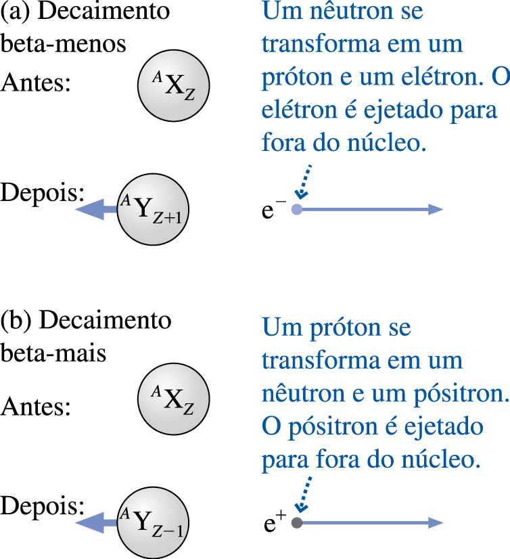
Decaimento Beta (β)
É possível ocorrer decaimento β–de um nêutron isolado (fora de um núcleo)? E decaimento β⁺ de um próton isolado?
Sim e Sim C) Não e Sim
Sim e Não D) Não e Não

Slide 25
Decaimento Beta (β)
m_{N} – (m_{p} +m_{e}) = 0,00083u >0
É possível ocorrer decaimento β–de um nêutron isolado (fora de um núcleo)? E decaimento β⁺ de um próton isolado?
Sim e Sim C) Não e Sim
Sim e Não D) Não e Não
Nêutrons isolados decaem após aprox. 10 minutos!
Mas prótons isolados são infinitamente estáveis (até onde se sabe) !

Slide 26
Decaimento Beta (β)
O decaimento β⁺ de um núcleo ^{A}_{Z}X para ^{A}_{Z-1}Y só é possível se m_{X} > m_{Y} + m_{e}.
Como m_{p} < m_{n}, então para isto acontecer a energia de ligação de Y precisa ser bem maior que a de X
Compare ¹²₇N e ¹²₆C:
B_{N12} = (7m_{P} + 5m_{N} – m_{N12})c²
= (0,0757u)c² = 70,5 MeV
B_{C12} = (6m_{P} + 6m_{N} – m_{C12})c²
= (0,0956u)c² = 89 MeV
m_{C12} =12.0000 u
m_{N12} =12.01861 u

Slide 27
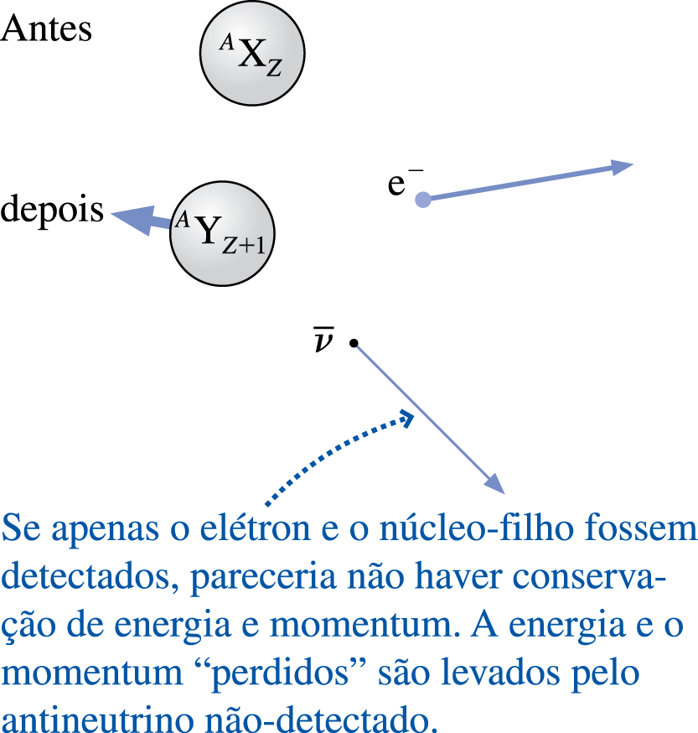
Decaimento β e a Força Fraca
Na realidade é mais complicado….
Um (anti)neutrino também é criado, levando parte da energia e momentum do nêutron original. Essa partícula é muito difícil de detectar, pois não tem carga e sua massa é (pelo menos) 100000 vezes menor que a do elétron.

Slide 28
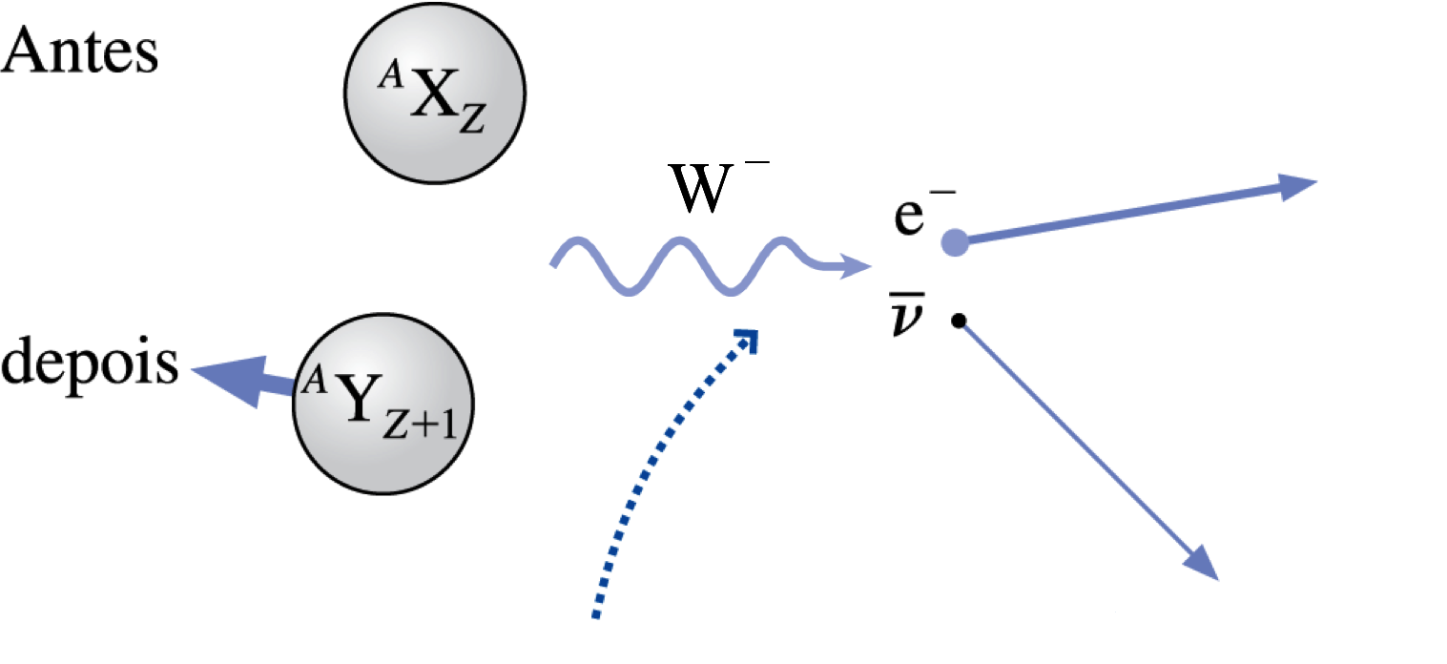
Decaimento β e a Força Fraca
Na realidade é mais complicado ainda….
obs: este slide é para ‘informação cultural’, não é parte da matéria
emissão de uma partícula W–, a qual rapidamente decai no e– e no ν
_
As partículas W– são análogas aos fótons, mas ao invés de transmitirem a força eletromagnética, transmitem a chamada força nuclear fraca
Existem outras duas ‘versões’ desta partícula,chamadas W⁺ (positiva, emitida no decaimento β⁺) e Z (neutra, responsável pela interação entre neutrinos e elétrons). A existência de todas elas foi confirmada em 1983, no CERN.
Assim como as forças elétrica e magnética são aspectos de uma única interação (o eletromagnetismo), a força nuclear fraca e as forças eletromagnéticas também são aspectos de uma mesma interação unificada, chamada interacão eletrofraca (mas isso já é outra história...).

Slide 29
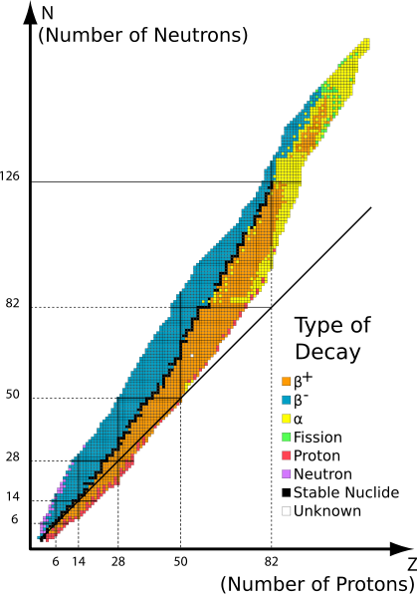
Decaimento Nuclear: visão global
Classificação dos núcleos de acordo com seu mecanismo principal de decaimento

Slide 30
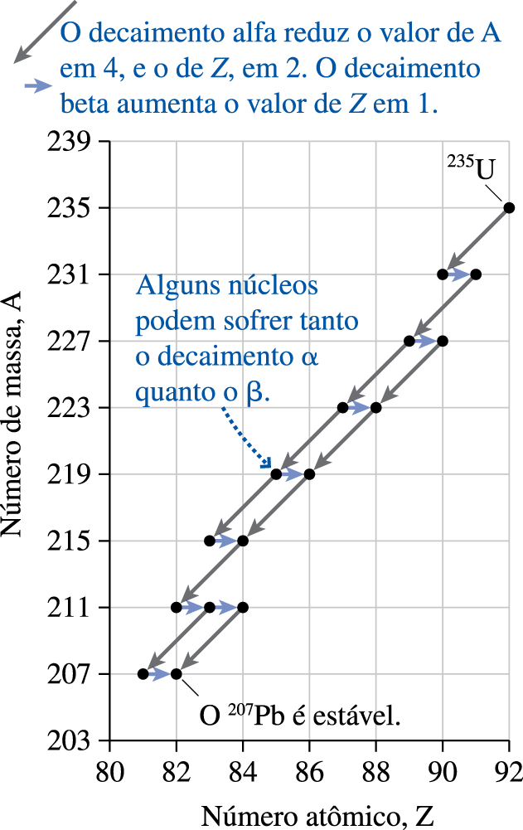
Decaimento Nuclear: visão global
Classificação dos núcleos de acordo com seu mecanismo principal de decaimento
Sequências de decaimentos

Slide 31
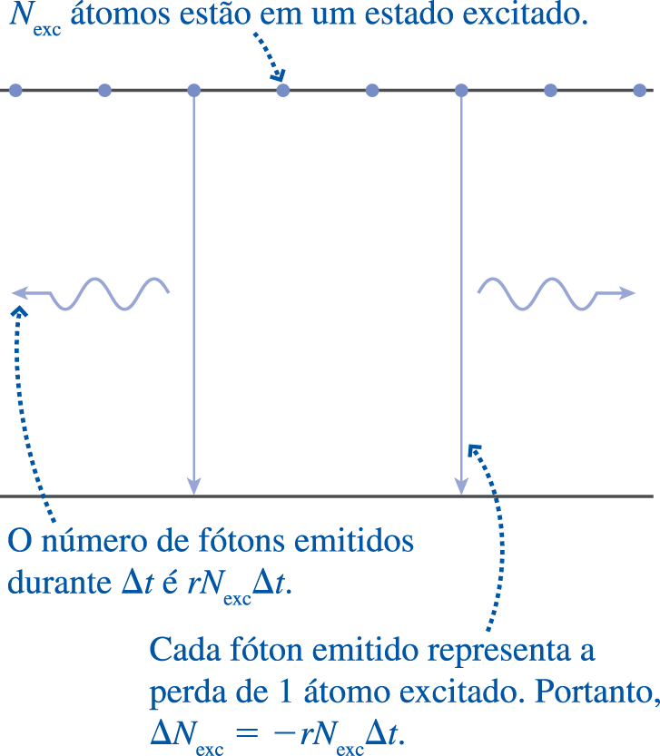
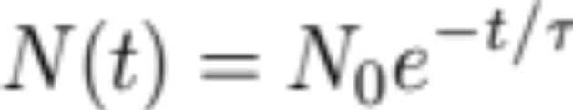

Decaimento (Átomos Excitados)
Um átomo excitado emitirá um fóton espontaneamente, em um instante aleatório
Se o átomo ainda não tiver emitido até o instante t, a probabilidade de emitir no intervalo dt seguinte é P = r dt, sendo r uma taxa de relaxação que varia de transição p/ transição.
Eq. de
Relaxação:
onde
= tempo de vida médio do estado excitado
tipicamente: desde ms até ns.

Slide 32
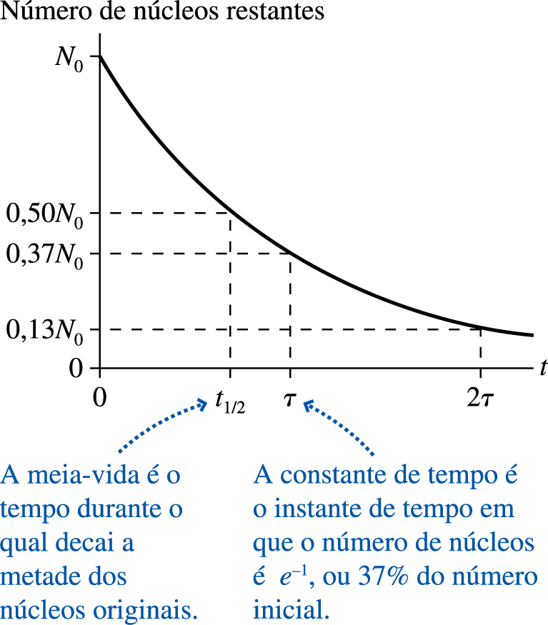
Decaimento Nuclear
Um núcleo instável emitirá uma partícula α,β ou γ espontaneamente, em um instante aleatório
Se o núcleo ainda não tiver emitido até o instante t, a probabilidade de emitir no intervalo dt seguinte é P = r dt, sendo r uma taxa de relaxação que varia de transição p/ transição.
Eq. de
Relaxação:
onde
= tempo de vida médio (ou ‘constante de tempo’) do núcleo

Slide 33
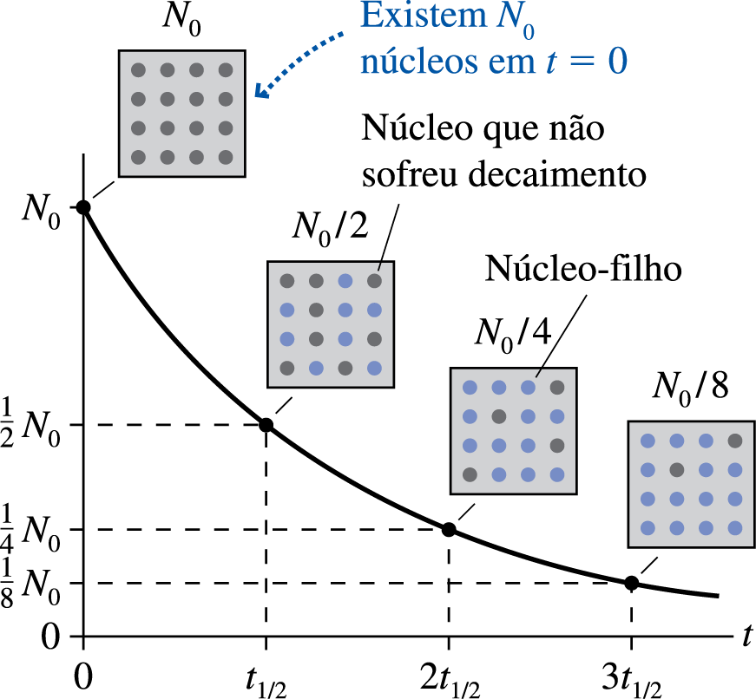
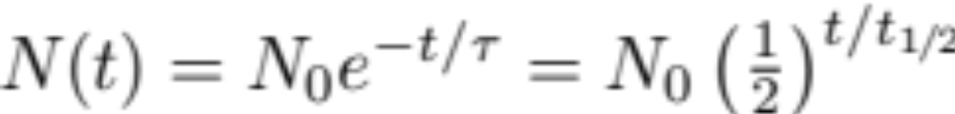
Decaimento Nuclear
Meia-vida: tempo após o qual metade dos núcleos originais já decaiu
N(t_{1/2}) = N₀/2 → t_{1/2} = τ ln 2 = 0.693 τ
Eq. de
Relaxação:

Slide 34
Decaimento Nuclear
Meia-vida: tempo após o qual metade dos núcleos originais já decaiu
N(t_{1/2}) = N₀/2 → t_{1/2} = τ ln 2 = 0.693 τ
nêutron livre: 10,5 minutos
Flúor ¹⁸F (usado em tomografia por emissão de pósitrons): 109,8 minutos
Iodo ¹³¹I (usado em radioterapia p/ câncer de tireóide): 8 dias
Césio ¹³⁷Cs (fonte de raios-γ usados em aplicações industriais/medicinais. Acidente de Goiânia/1987): 30 anos
Carbono ¹⁴C (usado para datação de objetos históricos): 5730 anos
Potássio ⁴⁰K (usado p/ datação de rochas): 1,28 bilhão de anos
Urânio ²³⁸U: 4,5 bilhões de anos
Obs: a atividade A de uma amostra = num. de decaimentos/s = r N(t) . Unidade: 1 Bequerel (Bq) = 1 decaimento/s

Slide 35
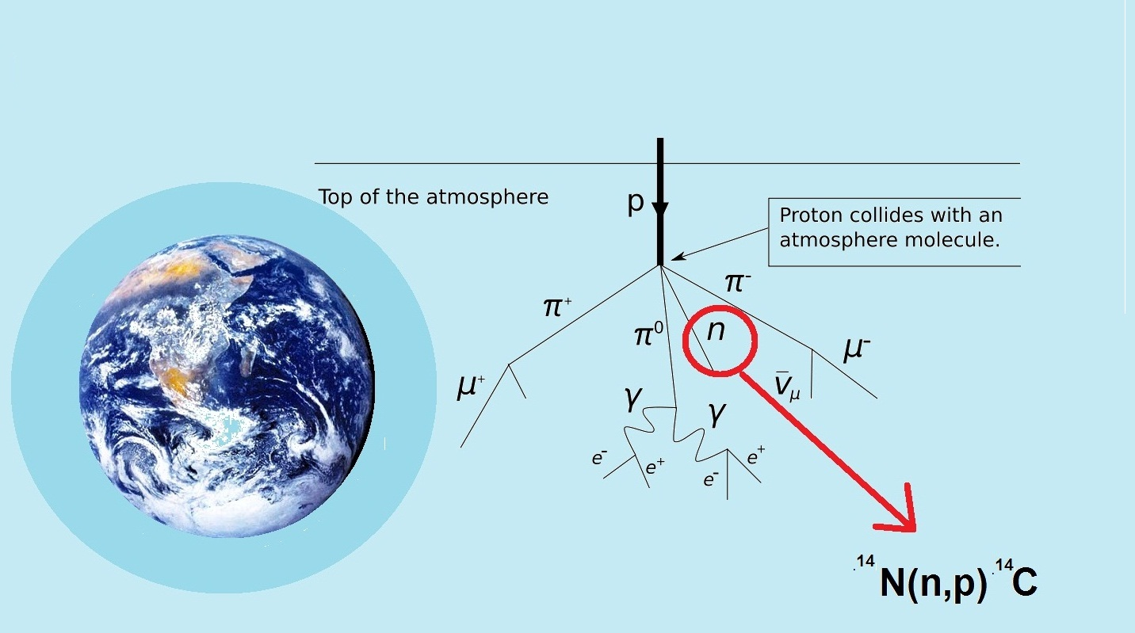
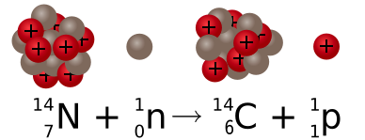
Datação por Radiocarbono
Produção de Radiocarbono (¹⁴C)
Origem: colisões de prótons energéticos vindo do espaço profundo (“raios cósmicos”) com nitrogênio na atmosfera
78%N

Slide 36
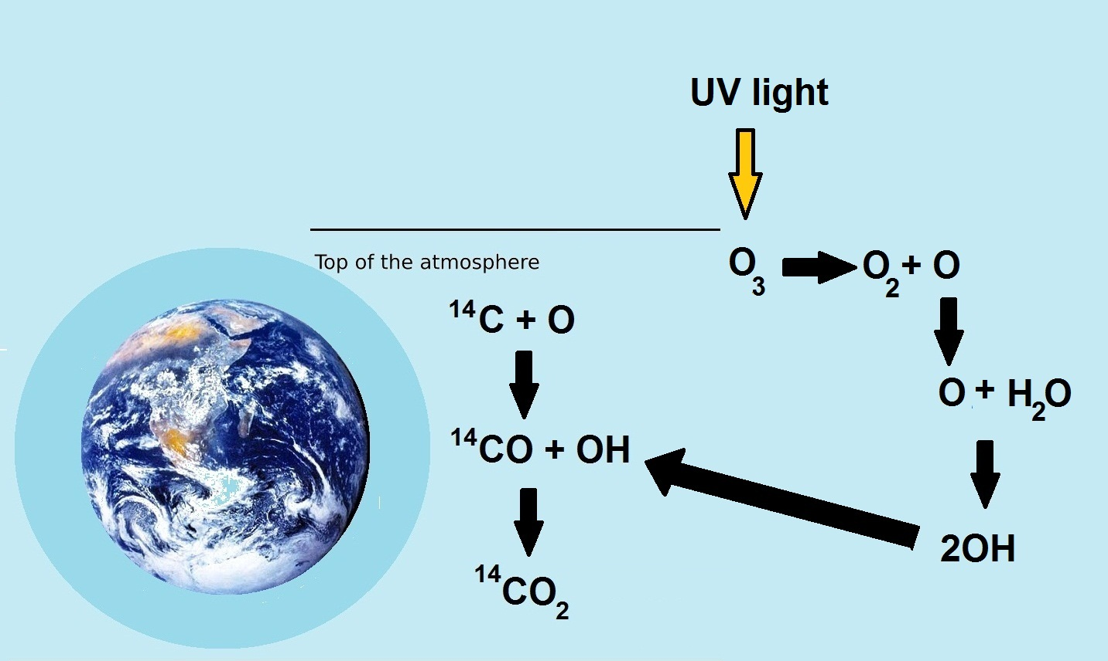
Datação por Radiocarbono
Produção de dióxido de carbono

Slide 37
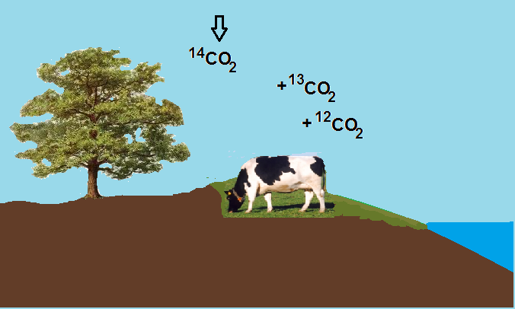
Datação por Radiocarbono

Slide 38

Datação por Radiocarbono
Proporção de equilíbrio (atual):
¹⁴C / ¹²C = 1,3x10⁻¹²
Equilíbrio: a produção compensa as perdas por decaimento

Slide 39

Datação por Radiocarbono
Morte: as trocas de carbono são interrompidas

Slide 40
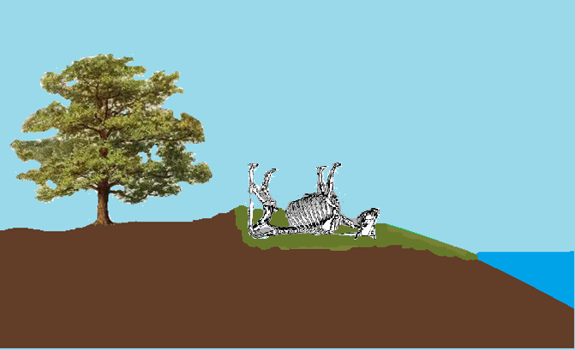
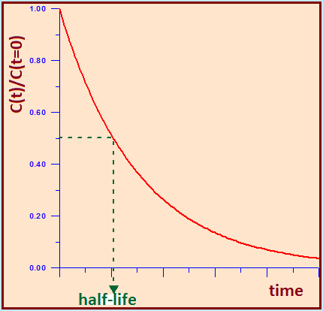
Datação por Radiocarbono
Sistema fechado: apenas o decaimento
altera a razão isotópica

Slide 41
Datação por Radiocarbono
Aplicação em diversas áreas da ciência
Arqueologia
Processos deposicionais
Estudo de incêndios naturais
Clima global
Correntes marinhas
Traçador em processos biomédicos

Slide 42
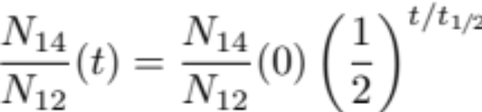
Datação por Radiocarbono
Arqueólogos encontram um pedaço de carvão de 5,0g proveniente de uma fogueira acesa por caçadores pré-históricos. A amostra tem atividade de 0,35 Bq devidos ao ¹⁴C. Qual a sua idade?
Meia-vida: t_{1/2} = 5730 anos = 1,807x10¹¹s -> r = ln 2 /t_{1/2} = 3,84 x 10⁻¹² s⁻¹
Num de ¹⁴C na amostra agora: N₁₄(t) = 0,35 / r = 9,1x10¹⁰ núcleos
Num de ¹²C na amostra (agora e tb em t=0):
N₁₂ = m / m(¹²C) = 5,0g/(12 x 1,6605 x 10⁻²⁴g) = 2,51x10²³ núcleos.
Portanto no presente a proporção de ¹⁴C é N₁₄/N₁₂ (t) = 3,6 x10⁻¹³
Assumimos que originalmente N₁₄/ N₁₂(0) = 1,3 x 10⁻¹². Substituindo todos os
dados na eq. e resolvendo para t:
t = 10600 anos!

Slide 43
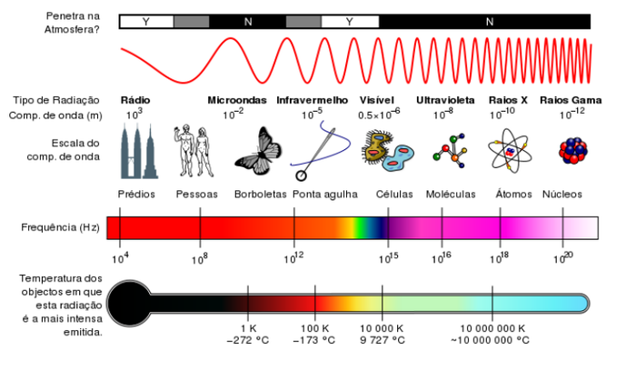
Radiação Ionizante
Raios-X e radiações nucleares α,β,γ são Radiações ionizantes: devido à sua alta energia, podem ionizar a matéria e romper ligações moleculares.
Atenção: nem toda radiação eletromagnética é ionizante, e nem toda radiação ionizante é eletromagnética!

Slide 44
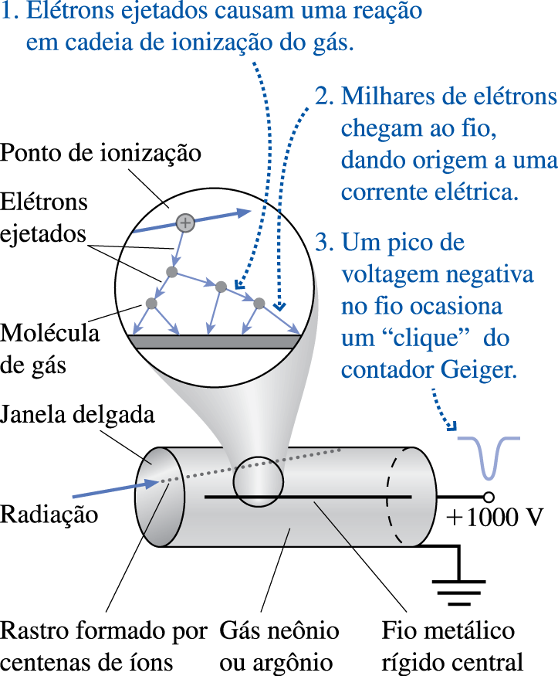
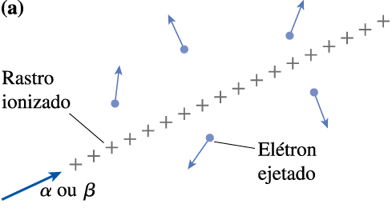
Radiação Ionizante
Ao atravessar a matéria, raios α ou β vão colidindo com átomos e ejetando elétrons, deixando um rastro de íons, gerando reações químicas e alterando moléculas
Detector (Contador Geiger): mede a atividade A da amostra
(raios-γ podem, de acordo com sua energia, gerar efeitos semelhantes, ou sofrer outros processos, como absorção)
Radiações ionizantes podem causar mutações, tumores ou até morte em seres vivos. Mas não alteram os núcleos, então não tornam radioativos os materiais irradiados.
Uma pessoa ou objeto pode ‘se tornar radioativo’ se ingerir ou absorver de alguma forma uma fonte de radiação, i.e., um material radioativo que ainda não decaiu.

Slide 45
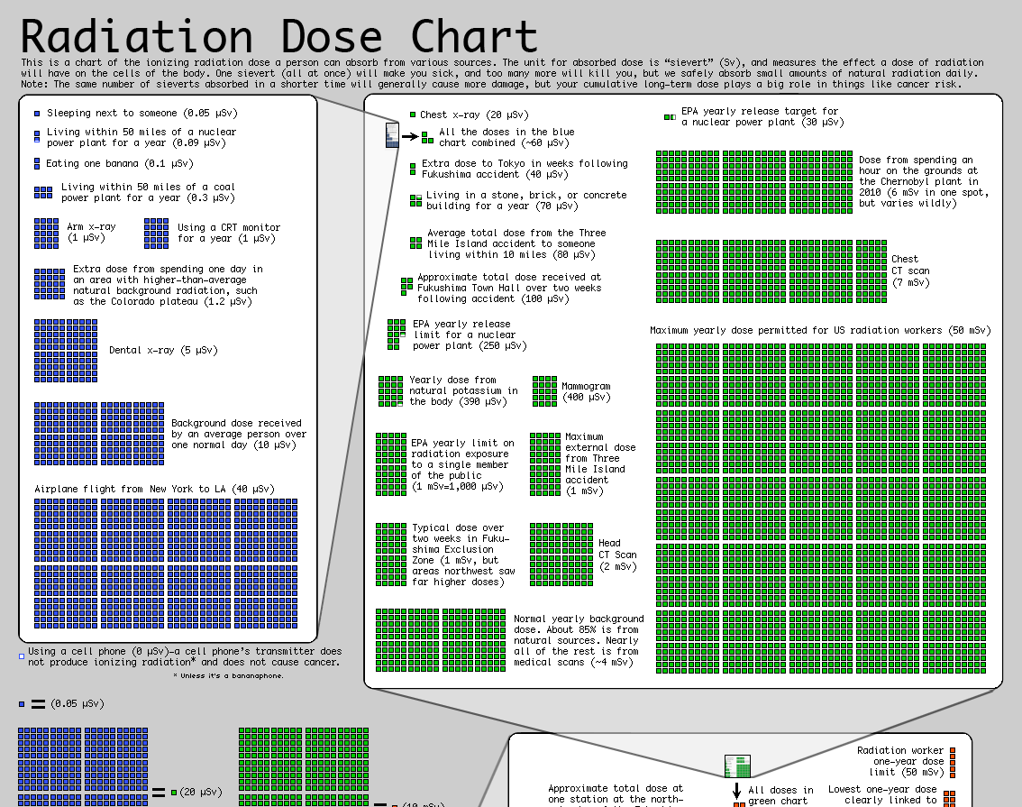
Radiação Ionizante
Unidades para medir a quantidade de dano de uma fonte radioativa em um ser vivo (‘dose equivalente’): Sievert (Sv) ou rem (= 0,01 Sv)
Esta unidade mede a quantidade de energia em J depositada pela fonte em um kg de material biológico, já levando em conta os impactos diferentes dos diferentes tipos de radiação.
Um ótimo resumo visual do tamanho das doses de radiação que absorvemos ao fazer diversas atividades, desde prosaicas como comer uma banana ou voar de avião, até suicidas como visitar o interior do reator de Chernobyl, pode ser encontrado em
https://xkcd.com/radiation/

Slide 46
Radioterapia
Radiação (p.ex. íons) penetra no corpo
Objetivo: destruir células cancerosas
Interação com tecido ao redor
O que acontece?

Slide 47
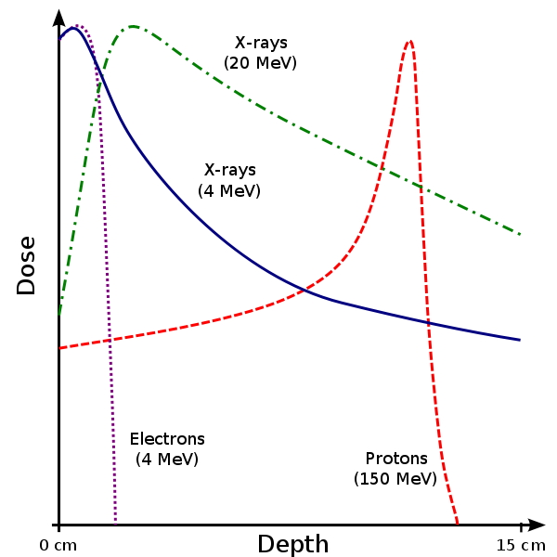
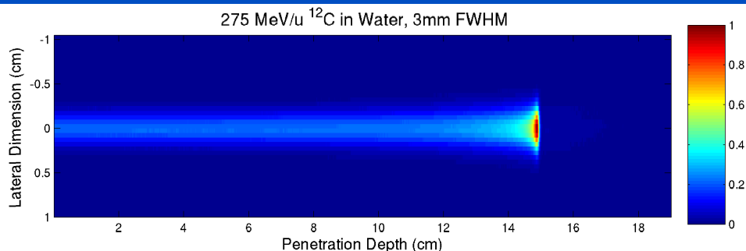
Radioterapia
Diferentes tipos de radiação têm maior chance de colidir e depositar sua energia em profundidades distintas

Slide 48
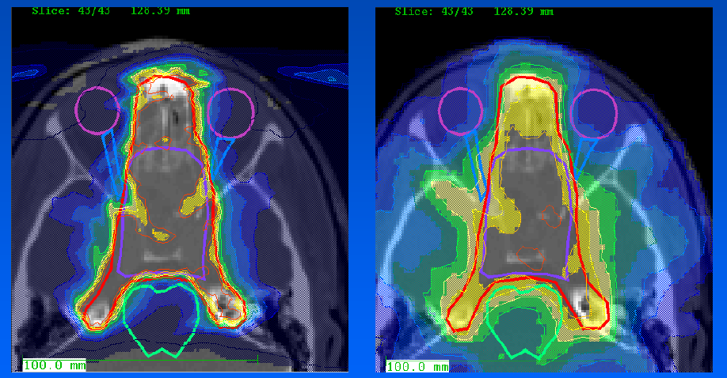
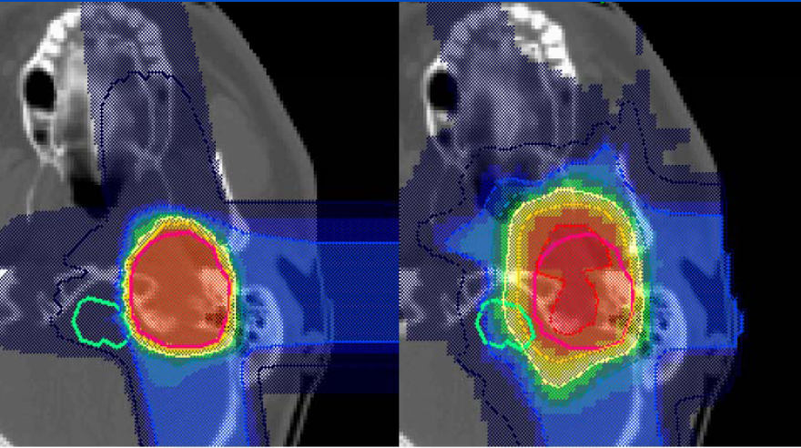
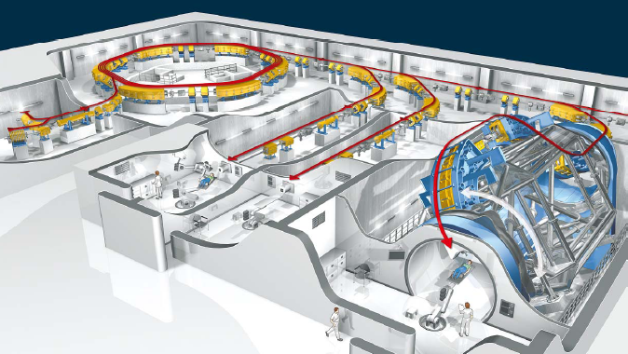
Radioterapia
Carbono – 3 Campos
Fótons – 9 Campos
Carbono
Prótons
Heidelberg Ion Therapy Center

Slide 49
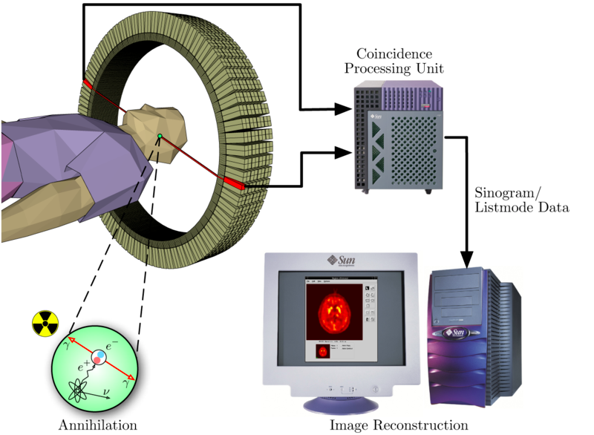
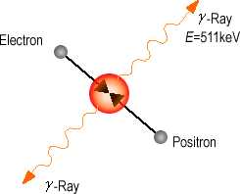
PET – Tomografia por Emissão de Pósitrons
A pessoa ingere um composto radioativo (‘traçador’) que se acumula em certos tecidos.
Após o traçador sofrer decaimento β⁺, o pósitron e⁺ produzido se aniquila com um elétron do corpo, produzindo um sinal característico de 2 raios-γ.
Detectando os raios em coincidencia, determina-se o ponto de origem
obs: não confundir com tomografia computadorizada, que é baseada em raios-X

Slide 50
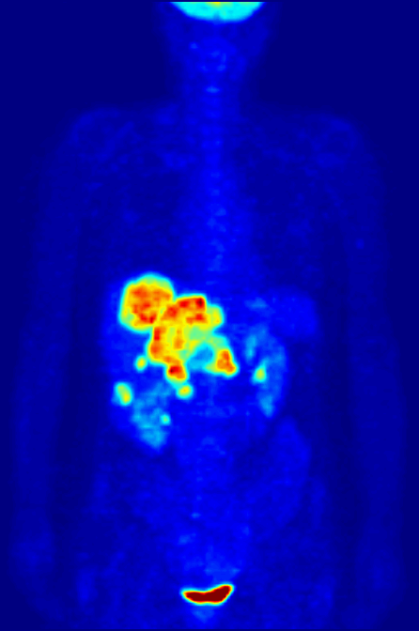

PET – Tomografia por Emissão de Pósitrons

Slide 51
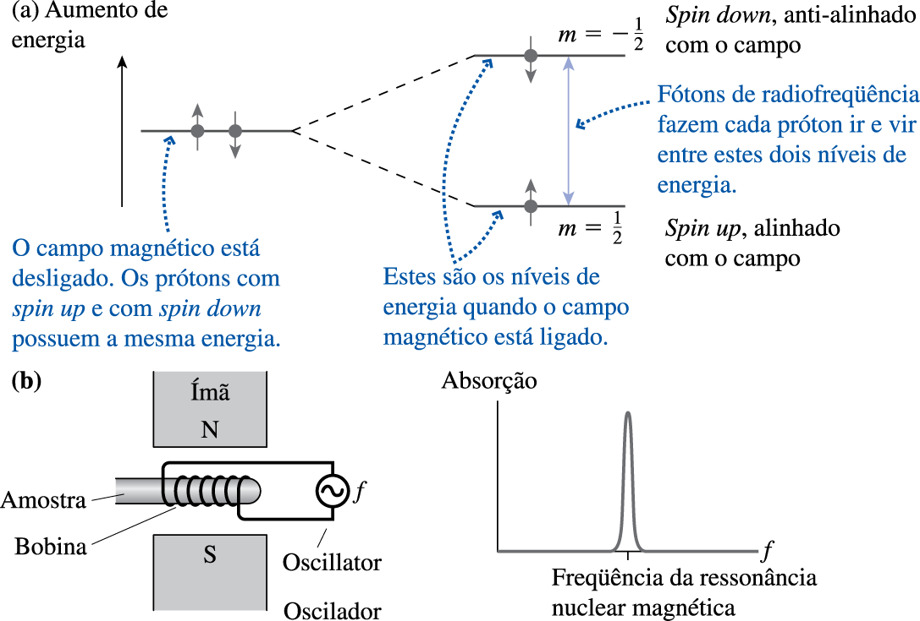
Ressonância Magnética Nuclear

Slide 52

Ressonância Magnética Nuclear
Cada tecido tem frequências ressonantes ligeiramente diferentes (conhecidas)
Colocando o corpo como um todo em um campo magnético estático inhomogêneo, essas frequências variam ligeiramente de ponto para ponto. Assim é possível se determinar precisamente qual parte do corpo está absorvendo qual frequência, e mapear os tecidos.
Um programa de computador interpreta os dados e gera uma imagem

